Slide 1
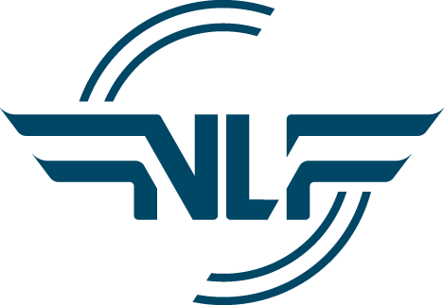
Registrering
Hva har skjedd siden allmøtet i november 2020?

Slide 2
Registrering som konsept
EU mener at ansvarliggjøring av piloter fører til færre ulykker. Teorien er at du tar mindre risiko når farkosten du flyr kan spores til deg.
I teorien skal du kunne fly fritt i Åpen kategori over hele Europa så lenge du er registrert i ditt hjemland. ( I teorien… )

Slide 3
Alle må - artikkel 16 gir ikke unntak for registrering
Alle, også de som flyr iht. Artikkel 16 slik vi gjør, må være registrert og ha merket modellen med sitt operatørnummer
Operatørnummeret er gyldig i hele Europa (unntak: UK)
Du skal være registrert i hjemlandet
Du kan kun være registrert i ett land. Du kan ikke operere med flere ulike nummer
Det er du som er registrert og ikke modellen. Ditt personlige operatørnummer skal merkes på alle dine modeller (noen unntak – mer om det senere).
Du kan ha ubegrenset antall modeller. EU gikk tidlig bort fra at modellen skulle være registrert. Nå er det kun sertifiserte luftfartøy som skal være registrert i et eget fartøyregister.

Slide 4
Registrering/merking er i seg selv OK
Modellflygere har tradisjon for å merke modellene med navn og telefonnummer (i tilfelle modellen flyr bort vil vi gjerne ha den igjen!)
Problemet med registrering pr. i dag er at alle modellflygere må forholde seg individuelt til luftfartstilsynet. Med unntak av motorfly så må ingen andre luftsportutøvere i NLF å gjøre det.

Slide 5
Masseregistrering
Regelverket sier at modellflyorganisasjoner kan få lov til å registrere medlemmene på deres vegne – av åpenbare grunner!
Det er bare fordeler med dette
Klubbene og NLF har kontroll på om du er registrert eller ikke
Alle blir registrert med en gang (unntak de som reserverer seg)
NLF blir «one-stop-shop» og medlemmene behøver ikke forholde seg til Luftfartstilsynet. Akkurat slik som Sportsfly, Hang/paragliding og andre.
Tyskland har fått det til
Og det tok kun 4 måneder, så var alle organiserte piloter registrert med en livsvarig registrering.
(Og i Danmark har unntatt Modelflyving Danmarks medlemmer å registrere seg. Det forutsetter dog at de kun er på MFDKs modellflyplasser)

Slide 6
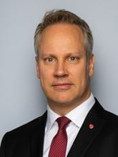
NLF søkte LT om å få registrere medlemmene på deres vegne - i 2019
Fikk nei, klaget, fikk nei igjen, men oppsettende virkning i en periode.
Samferdselsdepartementet omgjorde vedtaket
Luftfartstilsynet behandler nå saken på nytt (holdt på siden juli 2022)
Luftfartstilsynet viser en positiv interesse
– NLF «har trua»
Men inntil videre må hver enkelt registrere seg selv – vi har ikke lenger oppsettende virkning.

Slide 7
Flydrone.no er problematisk slik den fremstår for våre medlemmer
Gir feil informasjon til våre medlemmer. Vi trenger IKKE bestå kompetansetesten – vi flyr iht Modellflyhåndboka og våre egne kompetansekrav. (Unntak når du flyr kommersielt)
Luftfartstilsynet er pålagt av departementet å utbedre dette, herunder vurdere om vi skal betale «halvt gebyr» fordi vi bare bruker «halve tjenesten», men det har ikke skjedd noe fremdrift med dette. Vi tolker det positivt, dvs. Tilsynet prioriterer tross alt utredning av masseregistrering fremfor å gjøre endringer på flydrone-portalen)
Det er 16 års aldersgrense for å være registrert.

Slide 8
Registrering i praksis
Alle må være registrert på flydrone.no, og du må gjøre det selv.
Spørsmål rettes til Luftfartstilsynet. De har 18 ansatte i droneavdelingen som kan bistå. NLF har ingenting med flydrone.no å gjøre.
Registrering koster 220 kr og må gjentas hvert år.
Du må oppgi NLFs forsikringspolisenummer for å registrere deg (vårt polisenummer er GA1592322 og navn på forsikringsselskap er HDI Global Specialty SE Sverige)

Slide 9
Unntak for registreringsplikt:
Farkoster under 250 gram som ikke har kamera, og flygende leketøy*
Frifluktmodeller (F1A, F1B osv) veier under 250 gram?
F3K-modeller?
Foamies
Linestyrte modeller under 1 kg går også klar av regelverket
Den europeiske modellflyunionen EMFU jobber for å få unntatt både frittflygende og linekontrollerte modeller fra hele EU-regelverket.
(*Et leketøy er en ting som er produsert iht. EUs leketøysdirektiv 2009/48)

Slide 10
Nummeret
Operatørnummeret er gyldig i hele Europa (unntak: UK)
Du skal ikke oppgi de tre siste siffer
NORgmfacj9toj8fg-drt

Slide 11
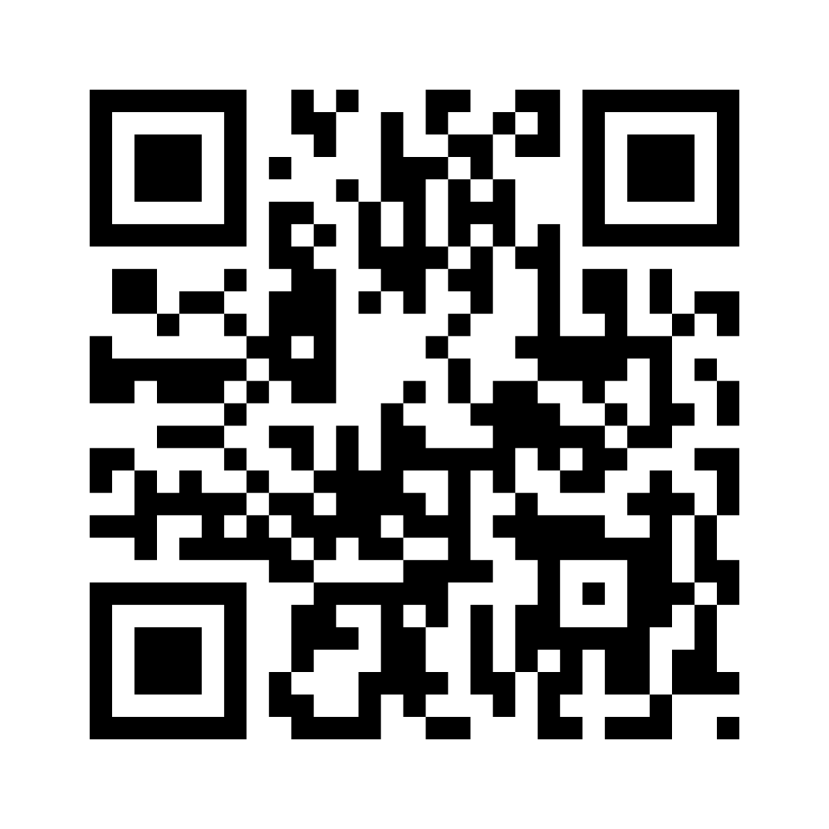
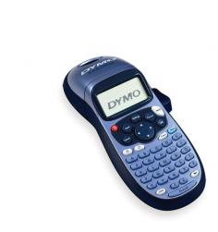
Merking
Alle må merke modellen med sitt operatørnummer, som de får ved registrering.
Operatørnummeret kan være en QR-kode
For å ikke spolere utseendet på skalamodeller kan nummer eller QR-kode være inne i modellen, for eksempel under en batteriluke.
I begynnelsen ville EU kreve «brannsikker» merking, dvs. en gravert metallplate, men det ble droppet etter blant annet høringssvar fra den europeiske modellflyunionen EMFU. (Tyskland hadde eget krav om metallskilt en periode.)
Tape eller papir holder! Eneste krav er at det er lesbart.

Slide 12
Registrering av klubbfly
Klubben skal ikke behøve å registrere seg som operatør, det er instruktørens nummer som skal være på modellen.
Kanskje det kan byttes merke for hver gang ny instruktør eller pilot skal bruke flyet. (borrelås?)
Hva om du flyr en annen persons fly? Vet ikke…

Slide 13
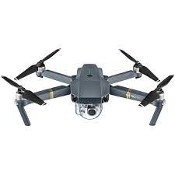
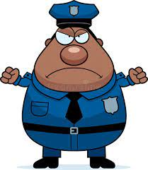
Uregistrert?
Politiet har myndighet til å kontrollere. (Ikke klubben, og ikke NLF)
Politiet skal ha tilgang til å sjekke om registreringen er gyldig
Bøtesatsen for «ulovlig droneflyging» slik vi har sett omtalt i media, er 12000 kr og inndragelse av dronen.
Vi er ikke kjent med at noen har blitt sjekket for registreringsnummer, og vi vet ikke om det å mangle registrering i seg selv gir bot.
Situasjonen høsten 2022 viste at politiet ikke har kapasitet til å kontrollere droner
Notes:
Du har plikt til å opplyse om ditt riktige navn, fødselsdato og adresse hvis politiet spør.
Politiet må opplyse hva du eventuelt er mistenkt for
Personer under 15 år kan ikke straffes

Slide 14
Kontrollproblematikk
Hvordan vet politiet om du flyr iht. Modellflyhåndboka eller Åpen kategori?
Hvordan kan du vise at du har rett til å fly modeller over 250 gram når du ikke har tatt testen på flydrone.no?
Dette kan løses hvis vi får til masseregistrering.
EMFU jobber også med dette.

Slide 15
Oppsummert
Vi er forsiktig positive til at vi får til masseregistrering
Hvis vi ikke får det til, så vil Luftfartstilsynet som et minimum tilpasse flydrone.no slik at den ikke gir våre medlemmer misvisende informasjon, og:
Vurdere om gebyret skal reduseres for oss som ikke behøver kompetansetest
Gjøre det mulig for kontrollerende myndighet å skille mellom piloter i åpen kategori og NLF-medlemmer
Inntil videre må alle som skal fly registrere seg på flydrone.no og betale årlig gebyr.
Hvis du ikke skal fly, anbefaler vi å vente.

Slide 16
Quo vadis, EU?
EMFU jobber kontinuerlig for å få EASA til å forbedre regelverket.
Unnta linekontroll og friflukt
Egen kategori for Artikkel 16 – ikke Åpen, og ikke Spesifikk
Og mange andre små men viktige forbedringer!
www.emfu.eu

